Slide 1
DLSG Week 4: Deep neural network
Huynh Nguyen Van
Aug 2019

Slide 2
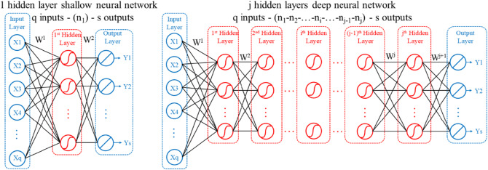


Deep L-layer neural network
What is a deep neural network?
Deep neural network là neural network có nhiều hơn 1 Hidden layer
Why need deep neural network?
How many layers are enough?
https://www.sciencedirect.com/science/article/pii/S0264127518308682

Slide 3
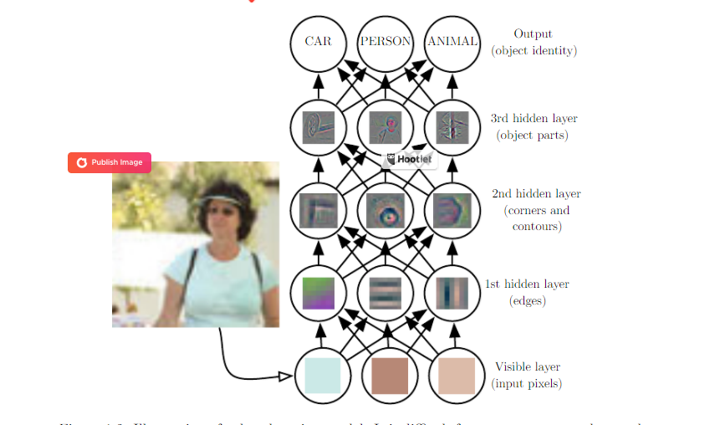
Deep L-layer neural network
Why need deep neural network?
Việc phân chia nhiều hidden layer giúp cho mỗi layer học được một phần của đối tượng sau đó tổng hợp lại tại những layer cuối giúp cho việc phân loại được tốt hơn
https://quanticmind.com/blog/what-is-machine-learning/

Slide 4
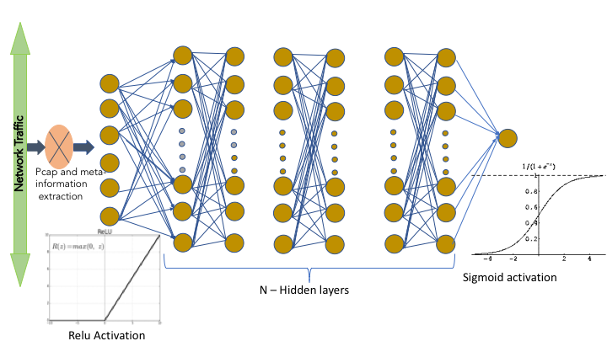
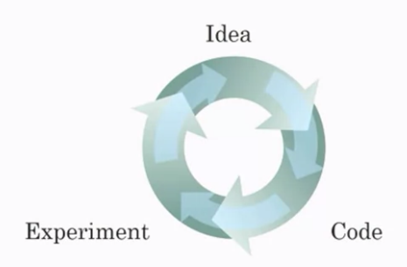
Deep L-layer neural network
How many layers are enough?
? layer
Rất khó để xác định mạng lưới cần bao nhiêu lớp, tùy vào vấn đề đang muốn giải quyết là gì, vì vậy chúng ta cần kiểm thử và đánh giá trên bộ kết quả và tiếp tục điều chỉnh
sao cho kết quả tốt nhất
https://www.analyticsvidhya.com/blog/2018/07/using-power-deep-learning-cyber-security/

Slide 5
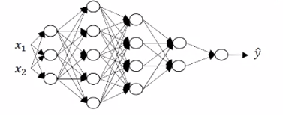

























Getting your matrix dimensions right
1
2
3
4
5
$$n^{[0]}=nx=2$$
$$n^{[2]}=5$$
$$n^{[4]}=2$$
$$n^{[1]}=3$$
$$n^{[3]}=4$$
$$n^{[5]}=1$$
$z_{}^{[l]}=ω_{}^{\left[l\right]}a_{}^{\left[l−1\right]}$+ $b_{}^{[l]}$
$z_{}^{[1]}=ω_{}^{\left[1\right]}a_{}^{\left[0\right]}$+ $b_{}^{[1]}$
$$(n^{[l]},1)$$
$$(n^{[l]},n^{[l−1]})$$
$$(n^{[l−1]},1)$$
$$(n^{[l]},1)$$
$$(3,1)$$
$$(3,2)$$
$$(2,1)$$
$$(3,1)$$
● Vectorization
$$(n^{[1]},1)$$
$$(n^{[1]},n^{[0]})$$
$$(n^{[0]},1)$$
$$(n^{[1]},1)$$
$Z^{[2]}=W^{[1]}A^{[1]}$+$b^{[2]}$
(Matrix size)
$$(n^{[l]},m)$$
$$(n^{[l]},n^{[l−1]})$$
$$(n^{[l−1]},m)$$
$$(n^{[l]},m)$$

Slide 6
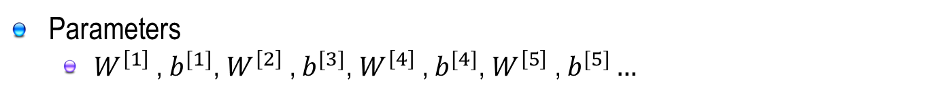

Parameters vs Hyperparameters
Parameters
$W^{\left[1\right]}$ , $b^{[1]}$, $W^{\left[2\right]}$ , $b^{[3]}$, $W^{\left[4\right]}$ , $b^{[4]}$, $W^{\left[5\right]}$ , $b^{[5]}…$
Là thông số học được từ tập dữ liệu cho trước
Hyperparameters
Learning rate α
$Iterations$
Hidden layer
Hidden unit ($n^{[1]}$, $n^{[2]}$, $n^{[3]}$, $n^{[4]}$, $n^{[5]}…$ )
Activation function
Minibatch, size, epoch…
Là thông số lập trình viên thiết lập dựa trên kinh nghiệm và các phép thử sai

